Slide 1
اهلا وسهلا ومباركا

Slide 2
تعارف المدرس
محمد مقصود الحق
المحاضر العربى
المدرسة الكرامتية (الفاضل البكالوريوس) ببهوانى غنج
صدر ، لخى بور
رقم الجوال – 01813593865
e-mail : maksudulhaque650@gmail.com

Slide 3
ااالصف : العالم (السنة الأولى)
الفن : الفقه (الورقة الأولى)

Slide 4
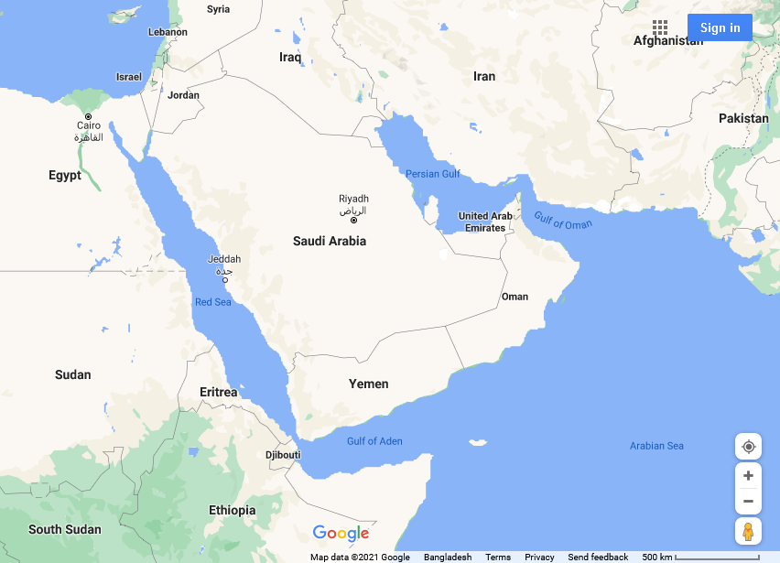

Slide 5
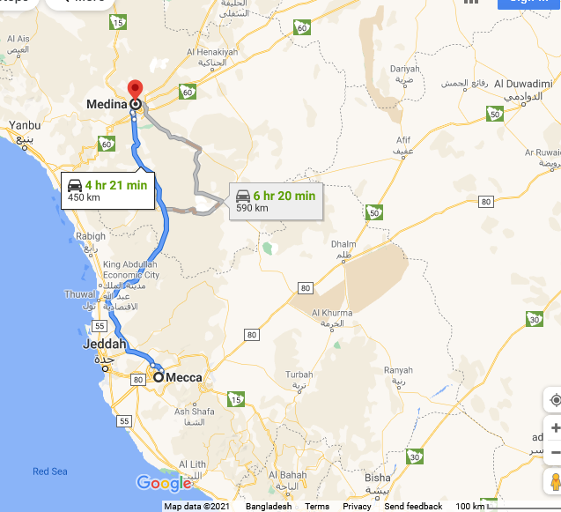

Slide 6
هيا بنا ننظر إلى فيديو ......

Slide 7
عنوان الدرس
شرح الوقاية
كتاب الحج

Slide 8
اهداف الدرس
بعد تمام هذا الدرس الطلاب –
• يقدرون على ذكر تعريف الحج لغة واصطلاحا.
• ويقدرون على بيان شرائط وجوب الحج.

Slide 10
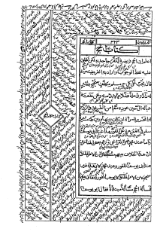

Slide 12
كتاب الحج
معنى الكتاب
ترتيب الكتب فى تصنيفات الفقه

Slide 13
معنى الحج لغة
فى لفظ الحج لغتان:
١. الحج بكسر الحاء اسم جامد .
كما جاء فى القرآن الكريم:
ولله على الناس حِجُّ البيت الخ

Slide 14
٢. الحج بفتح الحاء مصدر .
كما قال تعالى:
الحج اشهر معلومات

Slide 15
ومعنى الحج فى اللغة كما يلى:
١. القصد ٢. الارادة ٣. الزيارة ٤. القصد الى شيئ عظيم ٥. القصد للنسك

Slide 16
* معنى الحج شرعا :
١. جاء فى (الجوهرة النيرة):
وَ (الحج) فِي الشَّرْعِ عِبَارَةٌ عَنْ قَصْدِ الْبَيْتِ
عَلَى وَجْهِ التَّعْظِيمِ لِأَدَاءِ رُكْنٍ
مِنْ الدِّينِ العَظِيمٍ

Slide 17
٢. وقال صاحب (فتح البارى) :
وأما شرعا الحج قصد
إلى زيارة البيت الحرام
على وجه التعظيم
بأفعال مخصوصة

Slide 18
٣. وفى (كنز الدقائق) :
هو زيارة مكان مخصوص
في زمان مخصوص
بفعل مخصوص

Slide 19
العمل بين الاثنين
يتفرق الطلاب مثنى
ويسمع بعضهم بعضا
تعريف الحج لغة واصطلاحا.

Slide 20
* على من يجب الحج \ شرائط وجوب الحج :
يجب الحج على من فيه شرائط تالية :
6. كونه بصيرا
1. الاسلام
7. الزاد
2. الحرية
8. الراحلة
3. البلوغ
9. أمن الطريق
4. العقل
10. كون الزوج او المحرم مع المرأة
5. الصحة

Slide 21
توضيح العبارة
باللغة الوطنية
(البنغالية)

Slide 23
دراسة جماعية
يتفرق الطلاب جماعات
ويتحدثون عن عبارة المتن.

Slide 24
التقييم
اجب عن الاسئلة التالية:
1. ما معنى الحج لغة؟
2. عرف الحج؟
3. ما هى شرائط وجوب الحج؟

Slide 25
الواجب المنزلى
سيكتب الطلاب فى منازلهم جواب السؤال التالى :
عرف الحج لغة وشرعا؟
على من يجب الحج وعلى من لا؟ بين.

Slide 26
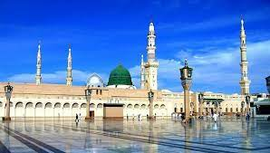
الى اللقاء

